Slide 1


Казначейство
России
Технологические вопросы организации передачи данных с лицевых счетов для учета операций со средствами неучастников бюджетного процесса
с кодом «41»
Тугушева Наиля Энверовна
Заместитель начальника отдела развития государственных информационных систем,
Управления развития информационных систем
www.roskazna.ru
г. Москва, 2020 год

Slide 2

Казначейство
России
Основные мероприятия по подготовке передачи данных
Определение перечня лицевых счетов
Установление сроков передачи данных
Подготовка плана-графика передачи данных
Открытие лицевых счетов (разделов на лицевых счетах) с кодом «71»
Закрытие лицевых счетов с кодом «41», по которым отсутствует остаток и учтенные показатели 2020 года
Уведомление клиентов о переходе на работу в ГИИС ЭБ
Передача данных
С целью оперативного взаимодействия между участниками создан чат в WhatsApp, представители ТОФК добавлены в группу

Slide 3
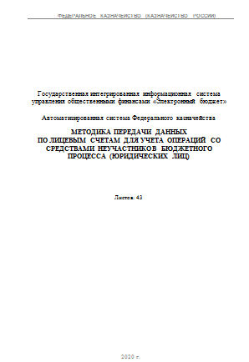

Казначейство
России
Методика передачи данных по лицевым счетам
МЕТОДИКА ПЕРЕДАЧИ ДАННЫХ СОДЕРЖИТ
Подробное описание мероприятий по передаче данных
Поэтапный порядок выполнения работ при передаче данных
Порядок внесения записей в НСИ ЭБ
Ограничения, организационные и административные мероприятия
Методика передачи данных размещена на ФАП в разделе «Электронный бюджет» / Передача 41 ЛС на 71 ЛС

Slide 4

Казначейство
России
Формирование справочника «ФК: Правопреемники по 41 ЛС»
С целью передачи данных по 41 ЛС из ИС АСФК в ГИИС ЭБ на 71 ЛС разработан справочник в ИС АСФК «ФК: Правопреемники по 41 ЛС».
ЦС инициирует выгрузку записей справочника, заведением инцидента на группу сопровождения ПУР КС, только в случае, если все разделы по ЦС открыты
Данные по 71 ЛС и 41 ЛС выгружаются из ПУР КС из справочника «Перечень документов оснований» нарастающим итогом, с учетом предыдущих этапов
Выгруженная информация размещается КВ-1275 по каждому ТОФК
ТОФК самостоятельно загружает записи справочника из KB, разместив в каталоге обмена ИС АСФК
Записи справочника «ФК: Правопреемники по 41 ЛС» должны быть заведены и актуализированы по всем 41 ЛС, вне зависимости от наличия показателей на лицевом счете
С целью автоматической актуализации в ИС АСФК записей справочника ««ФК: Правопреемники по 41 ЛС», необходимо своевременно загрузить записи справочника КРЛС по соответствующему 71 лицевому счету

Slide 5
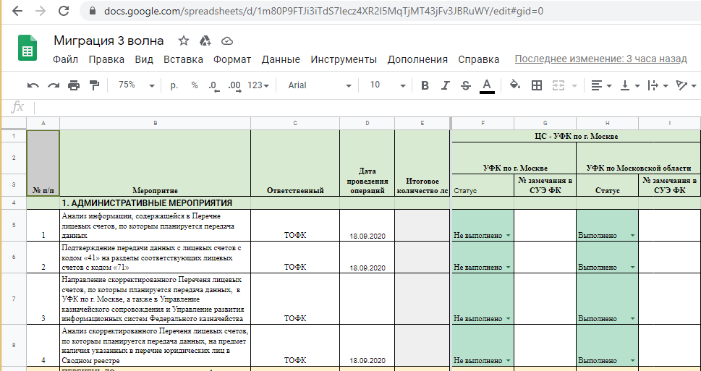
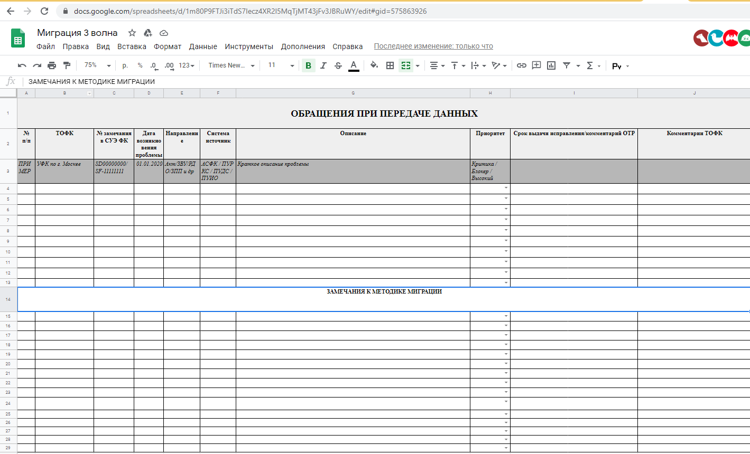
Казначейство
России
Организационные мероприятия
Необходимо своевременно отражать результаты выполнения мероприятий, предусмотренных методикой миграции, в чек - листе по передаче данных
Ссылки на чек - листы размещены на ФАП в разделе
«Электронный бюджет» / Передача 41 ЛС на 71 ЛС

Slide 6
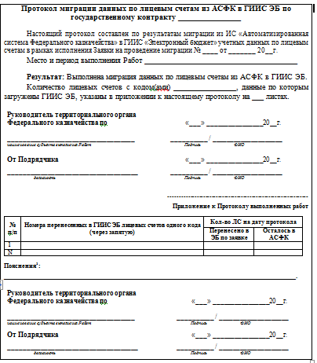
Казначейство
России
Протокол передачи данных из ИС АСФК в ГИИС «Электронный бюджет»
По итогам передачи данных ТОФК формирует Протокол миграции данных по лицевым счетам из АСФК в ГИИС ЭБ и направляет скан Протокола в Управление развития информационных систем
форма Протокола будет направлена Федеральным казначейством
Протокол подписывается руководителем ТОФК
Содержит информацию о результатах выполнения передачи данных и о номерах переданных в ГИИС ЭБ лицевых счетов

Slide 7
Казначейство
России
График реализации мероприятий по переходу
на юридически значимый электронный документооборот
www.roskazna.ru

